Slide 1
体系流程培训
配置管理培训 质量及流程保障部 2016-8

Slide 2


主要内容
SVN简介
SVN基本概念
SVN安装说明
SVN客户端使用
配置管理工作
Notes:
重点讲解SVN客户端使用，这部分是项目经理，产品经理以及开发测试人员主要工作场所。

Slide 3
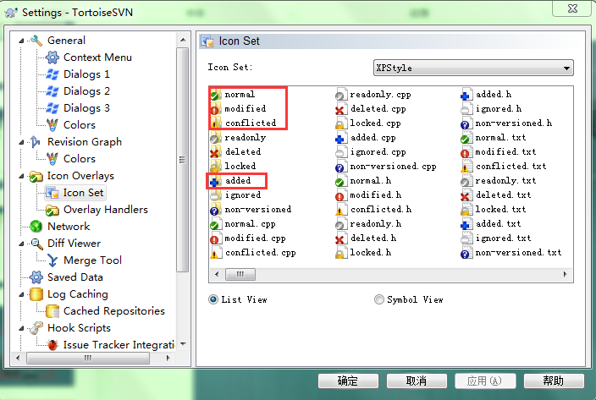
SVN客户端图标说明
一个新检出的工作副本使用绿色的对勾，表示SVN状态正常。
当我们开始编辑一个文件后，图标将变成红色感叹号。通过这种方式，可以很容易地看出我们对哪些文件进行了修改操作，但是还没有提交到版本库中；
如果在提交的过程中出现了冲突，图标将变成黄色感叹号。
未受控的文件，需要添加到SVN中。

Slide 4
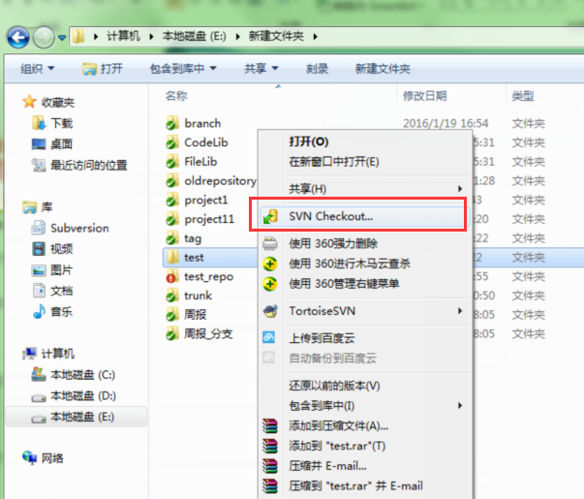
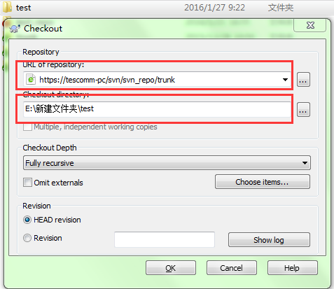
SVN客户端使用
1.Check Out(检出)
作用： 将版本库中的内容检出到本地工作副本；
步骤：
在本地新建一个文件夹， 用于保存工作副本；
在此文件夹点击右键， SVN Checkout…操作。
需要检出版本库访问路径

Slide 5
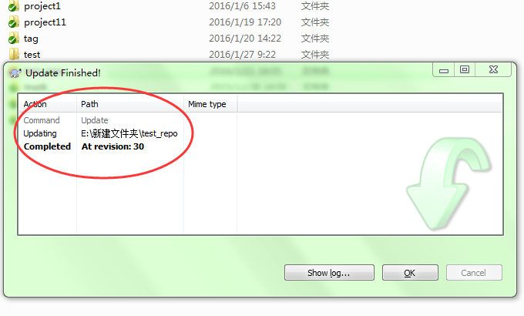
SVN客户端使用
2.Update(更新)
作用： 更新工作副本，保持其为版本库最新版本。
此操作将显示最新版本以及更新的文件。

Slide 6
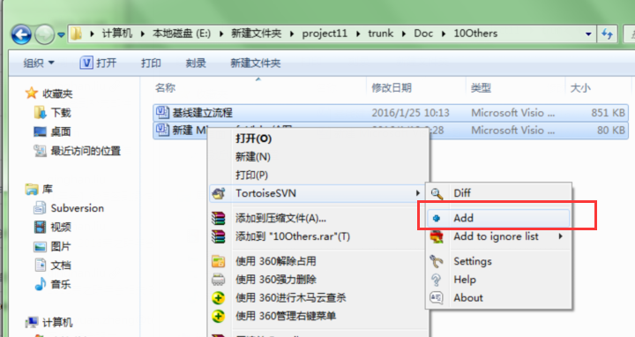
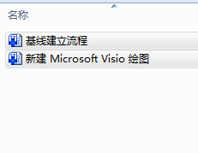
SVN客户端使用
3.Add(添加)
作用： 此操作告诉我们有一个文件或者目录被计划加入版本库。
注意： 此项操作实际还未上传到版本库，文件或目录未受控。

Slide 7
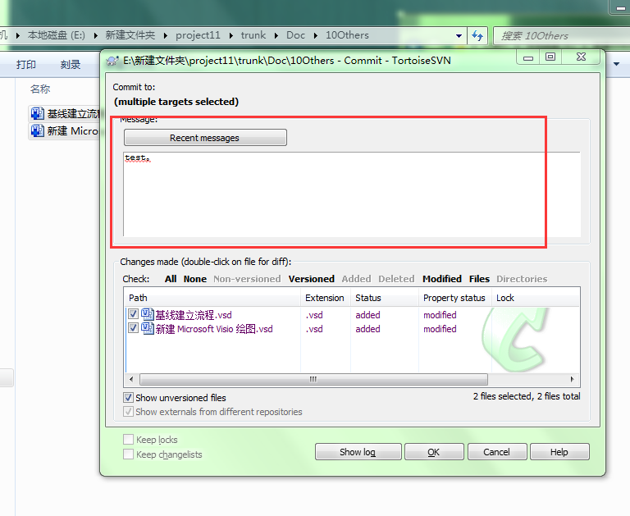
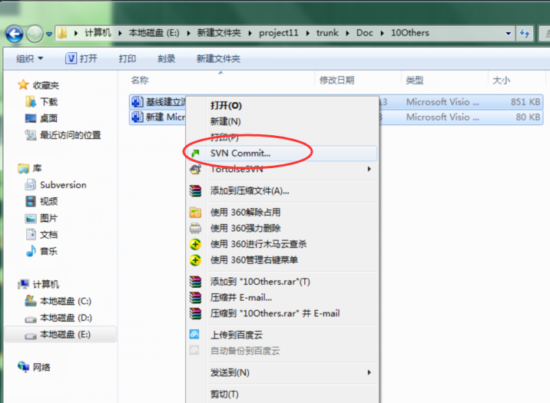
SVN客户端使用
4.Commit(提交)
作用：对工作副本进行编辑后提交到SVN。
注意：日志主要记录每次修改的内容，对以后版本追溯查找内容十分重要，建议将一些重要数据、关键操作写入日志。
填写提交日志信息

Slide 8
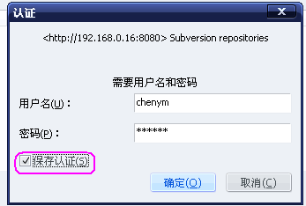
SVN客户端使用
5.权限控制
当进行提交文件操作的时候将看到权限提示信息。（注意用户名为姓名全拼，密码为123456）

Slide 9
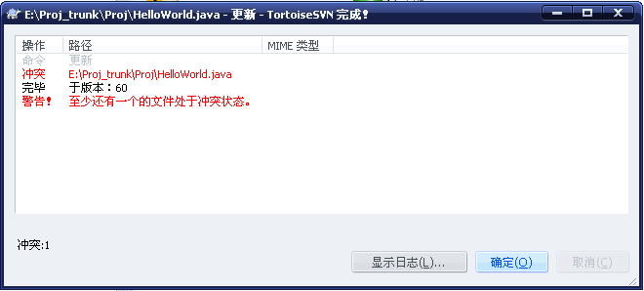
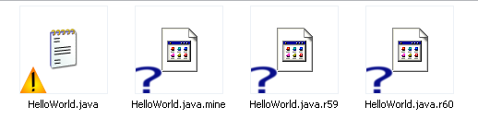
SVN客户端使用
6.冲突
团队协同工作时，当多位团队成员同时修改同一个文件，造成本地文件与SVN系统中的文件版本不一致，而导致文件无法提交的情况。
情景：多位团队成员同时操作一个文件，团队成员A操作完成后，将该文件提交到SVN上。此时，其他团队成员的本地文件与SVN上的文件版本不一致。当团队成员B操作完成并对文件进行提交操作时，就会产生冲突。
遇到冲突时，需要update该文件。我们将看到三个带问号的文件：
filename.mine
filename.rOLDREV
filename.rNEWREV
Notes:
Filename.mine:你更新前的文件，只是你最新更改的内容。
Filename.rOLDREV：这个是你做更新操作以前的BASE版本，就是你在上次更新之后未做更改的版本。
Filename.rNEWREV：这个是subversion从服务器刚刚收到的版本。是版本库的HEAD版本。

Slide 10
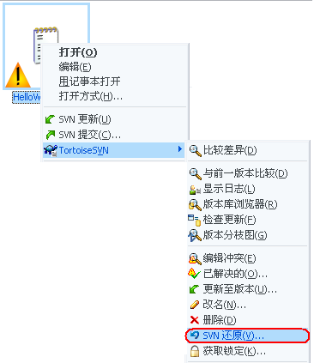
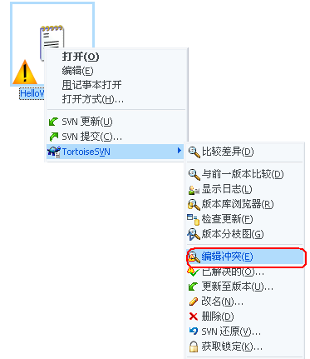
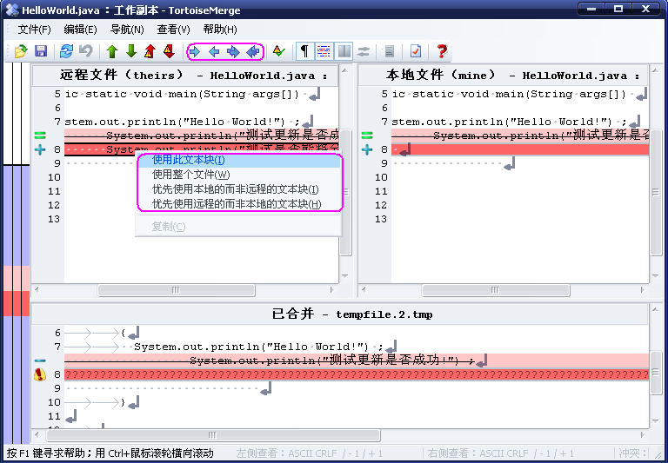
解决方法
a.使用工具解决冲突；
使用自带工具，对比两个版本的文件，解决冲突工具中会列出两个版本冲突的部分，并让我们选择使用哪个版本的内容。
b.用revert放弃所做的修改；
选择SVN还原（revert） 放弃自己所做的修改。
Notes:
1.选择edit conflicts:
Merge界面，分为“theirs”.”mine”.”merged”;分别表示“别人修改的内容”、“我修改的内容”、“合并后的结果”；
我们的目的是将“别人修改的内容”和“我修改的内容”有取舍的合并起来，形成“合并后的结果”。

Slide 11
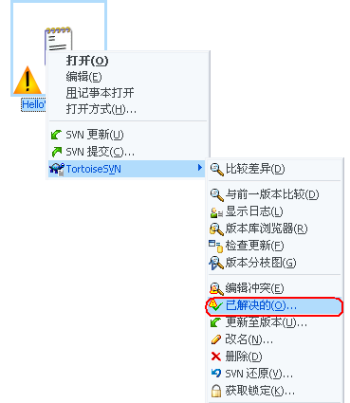
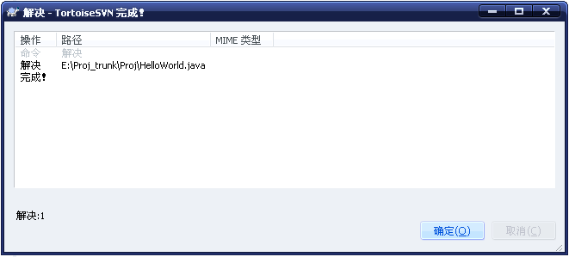
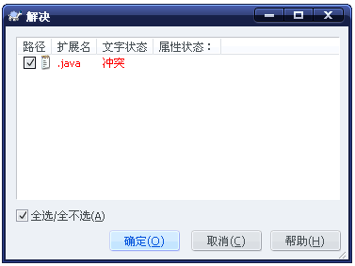
通过上面所说的方法，解决冲突后要选择已解决的（resolved）；带问号的三个文件将自动删除，最后选择commit提交到SVN。

Slide 12
修改文件之前，先进行一次update操作。
1
修改完成后，及时commit，不要在本地停留过长时间。
建议
2
在项目成员协作时，尽量修改自己撰写的部分，尽量不要修改不属于自己撰写的部分。
3

Slide 13
8.SVN其他功能
Export（导出）
导出你需要的文件，导出后不在受SVN控制；而checkout检出的文件仍受SVN控制；
Import（导入）
将需要的文件导入到版本库中；
Revert(还原) 还原操作，如对文件做了删除操作，现在把它还原回来。
Repo-Browser（查看当前版本库） 查看当前版本库，这是TortoiseSVN查看版本库的入口，通过这个菜单项，我们就可以进入配置库的资源管理器，然后就可以对配置库的文件夹进行各种管理，相当于我们打开我的电脑进行文件管理一样。

Slide 14
主要内容
SVN简介
SVN基本概念
SVN安装说明
SVN客户端使用
配置管理工作
Notes:
重点讲解SVN客户端使用，这部分是项目经理，产品经理以及开发测试人员主要工作场所。

Slide 15
配置管理工作
配置库结构
配置库命名
目录层级结构
配置库权限分配

Slide 16
配置库结构

Slide 17
配置库结构
Doc
该目录下存放项目文档类配置项，内容如下：
01Requirement：存放项目需求类文档，如规格说明书，客户需求文档等。
02Design：存放设计类文档，如项目概要设计等。
03PM：存放项目管理类文档，如项目概要，项目周报等。
04Supply：存放项目支持类文档。
05Meeting：存放项目相关会议记录。
06Reports：存放项目评审报告，如代码走查等。
07Audit：存放审计类文档，如代码审计报告等。
08change：存放需求变更文档以及附属表单，如变更记录表等。
09Deploy：存放手册类文档，如部署手册等。
10Others：存放其他文档。
Notes:
配置库标准目录结构为主干，分支，基线版本。
在主干分支下级目录分成文档类（DOC），代码类（SRC）,测试类（TEST）3大类内容。

Slide 19
配置库结构
Src
该目录存放源码类配置项。
Test
该目录存放测试用例、文档等配置项，内容如下：
01测试报告
02测试用例
03测试计划
Tags
该目录设置为只读权限，保存软件产品经过测试的历史稳定版本，相当于产品的“里程碑”。内容如下：
产品基线；设计基线；需求基线。
Notes:
Branches（目录结构同trunk） ：在已发布的版本上发现bug，或者一些很急迫的功能需求，并且正在开发的版本无法满足时间要求，这时需在上一个版本进行修改。基于发布版本对应tag，做相应分支进行开发。
Tags主要存放基线版本的。

Slide 20
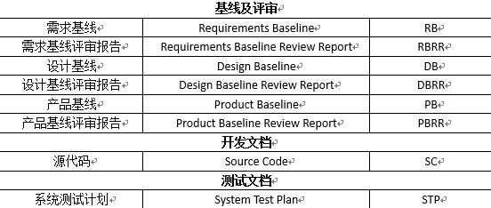
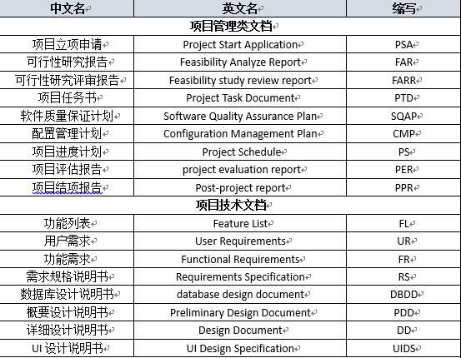
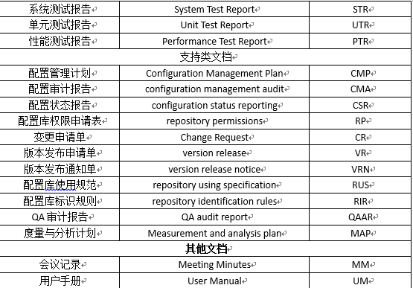
Notes:
常用配置类别参考。
举例：
“校园网_需求规格说明书V1.0_20151212”表示2015年12月12日修改的校园网需求规格说明书的1.0版本。
针对项目实际情况输出文档。

Slide 21
配置库命名
以项目名称作为配置库项目名称。
例如：校园网项目，项目名称为CAMPUS。
目录层级结构
共三个标准目录，trunk为主开发目录，branches为分支开发目录，tags为基线存档目录（只读）。所有项目层级目录统一。
配置库权限分配
1.由配置管理员创建权限组，根据项目经理提供《配置库权限申请表》，将项目成员添加到权限组中，并发送邮件通知组员。
2.SVN权限由配置管理员创建，按照不同项目，将Doc,Src,Test包含子目录建立权限组。所有项目成员都有只读权限， 特殊权限需要说明。
Notes:
配置库权限申请表，按照项目角色分成了项目负责人，项目需求，项目产品，项目开发，测试等。将这些角色放到不同的权限组中，设置权限。当然，这些角色可能跟项目定义的不匹配，大家可以提出来。
由于SVN只存在三种权限设置，只读，读写，没权限。因此，除非特殊申请，只有项目负责人会开通读写权限。

Slide 22
谢

